Slide 1
Úvod do biologie rostlin
F. Cvrčková, P. Mašková
Co jsou rostliny ?
Rostlinná buňka.
Struktura rostlinného těla.
Ontogeneze.
Rostlina v kontextu prostředí I.
Rostlina v kontextu prostředí II.
Metabolismus I – fotosyntéza v souvislostech.
Transport látek.
Minerální výživa ; metabolismus II.
Signální a regulační metabolity rostlin.
Rostliny v širším (geologickém, ekologickém, společenském) kontextu
Doporučená literatura - základní:
LUŠTINEC, J., ŽÁRSKÝ, V.: Úvod do fyziologie vyšších rostlin. Nakladatelství Karolinum, 2003. ISBN 80-246-0563-5
Rozšiřující:
PAVLOVÁ, L., FISCHER, L.: Růst a vývoj rostlin. Nakladatelství Karolinum, 2011. ISBN 978-80-246-1913-2
www.natur.cuni.cz → biologie → katedra experimentální biologie rostlin
→ studium → přednášky zajišťované katedrou
Notes:
1

Slide 2
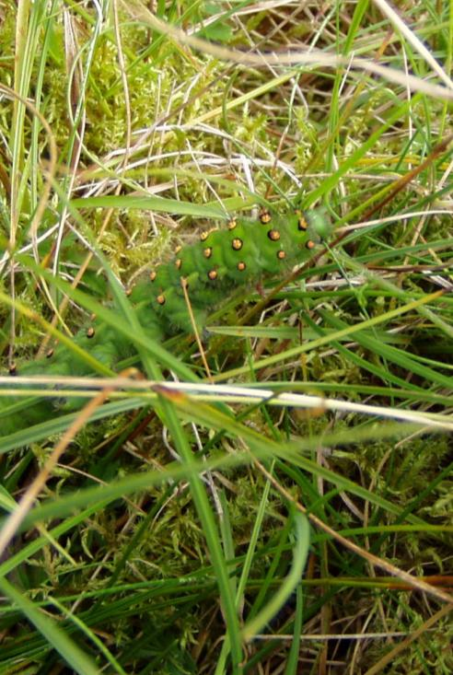
Rostliny v kontextu evoluční historie
Co (kdo?) jsou (a nejsou) rostliny:
Evoluční souvislosti
Běžně používané modely
Dynamika genomů

Slide 3
Co jsou rostliny?
Fotosyntetizující (zelená) (eukaryota) ... „Viridiplantae“
(To, co studuje botanika)
ALE: ruduchy, hnědé řasy, rozsivky, sinice ... lišejníky ....

Slide 4
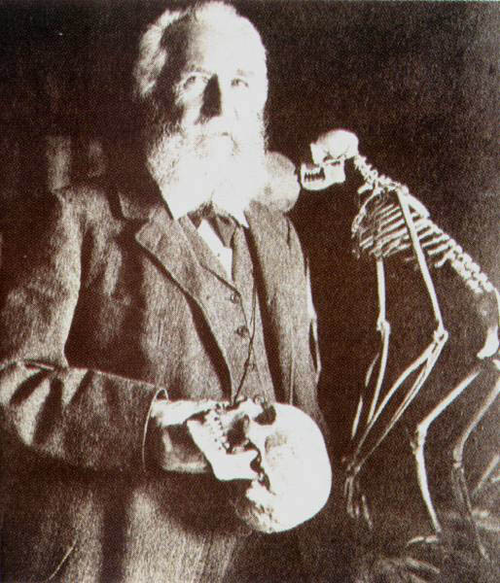
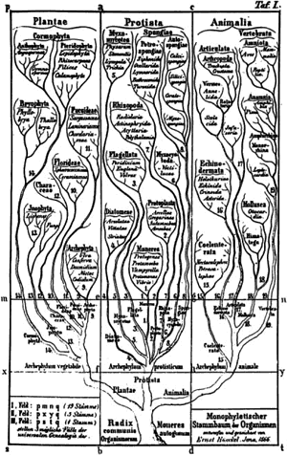
Ernst Haeckel – kořeny tradice „stromu života“

Slide 5
Tradiční členění organismů
(+/- Whittakerův systém 1978)
Monera (prokaryotes)/Bacteria + Archaea
Animalia (Metazoa)
Plantae
Fungi
Protista
ALE:
Skupiny nejsou monofyletické (= zahrnující jen potomky společného předka).
„Protista“ jsou sběrná skupina pro to, co se jinam nehodí. Některá jsou také zelená.

Slide 6
Woese et al., 1990: využití sekvencí rDNA
Fungi
„crown eukaryotes“
Plantae
Animalia
Dost podobné Whittakerovi
ALE tak to asi není
Proč?
„protista“
Prokaryota
(Eubacteria + Archaea)
... odbočka k metodám

Slide 7
Moderní pohled na evoluci (nejen) eukaryot
(Cavalier-Smith et al.)
Výchozí data:
Sekvence MNOHA genů
takto doložena fúzní povaha jader. genomu
Sledování osudu charakteristických genových fúzí
Tedy: sekvenování genů (a genomů) poskytuje (také) zásadní vhled do evoluce.

Slide 8
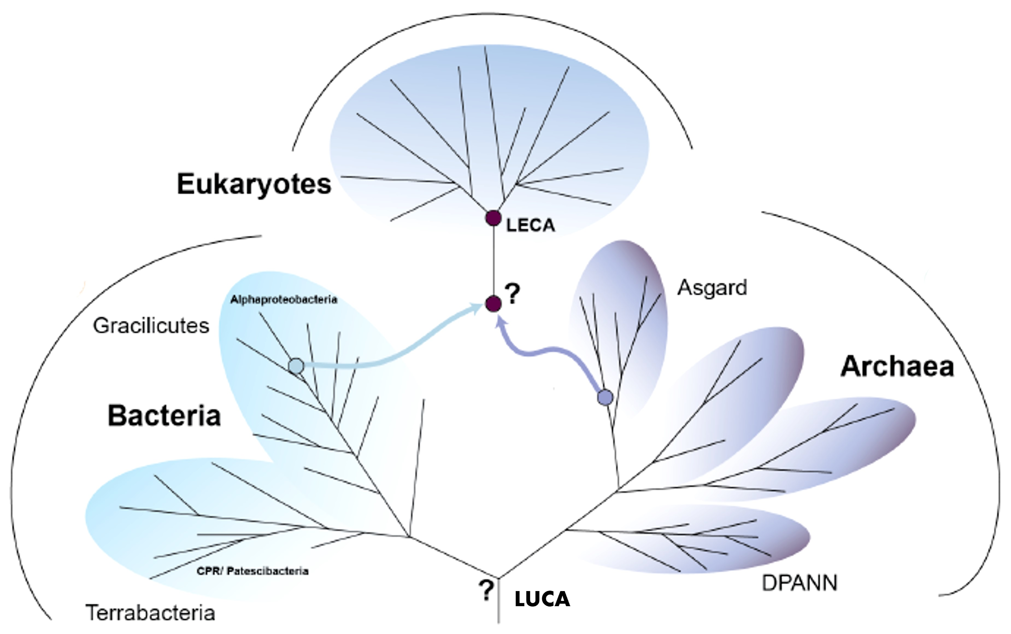
Univerzální „strom života“ dnes
McGrath 2022 https://doi.org/10.1093/gbe/evac072

Slide 9
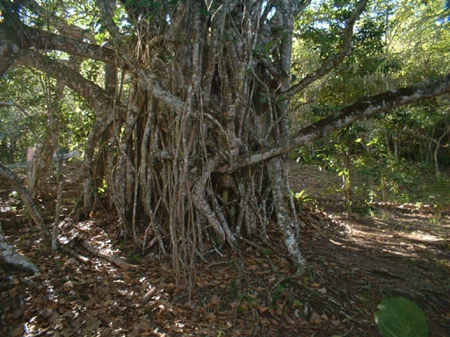
… vypadá spíš takhle?

Slide 10
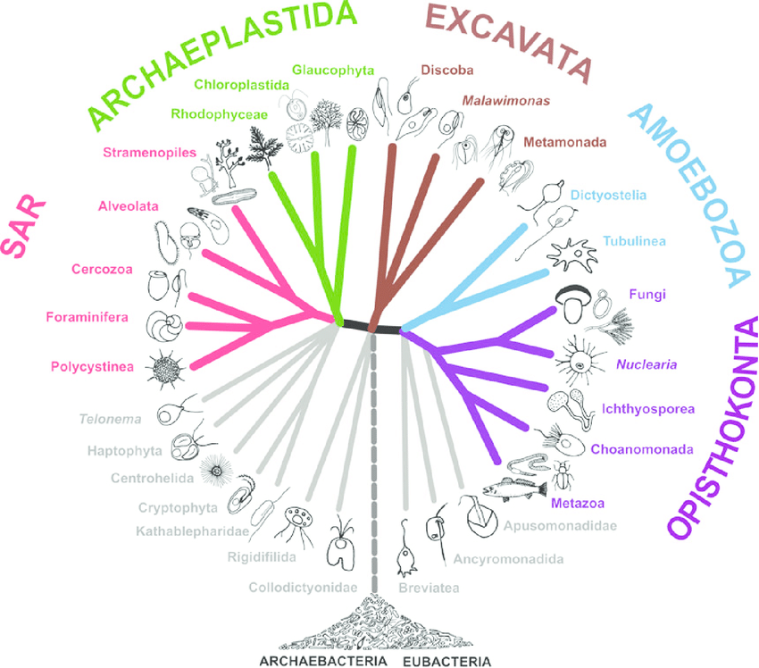
(Celkem) současný pohled na fylogenezi eukaryot
(Adl et al J Eukaryot Microbiol. 59(5):429-93 2012 )

Slide 11
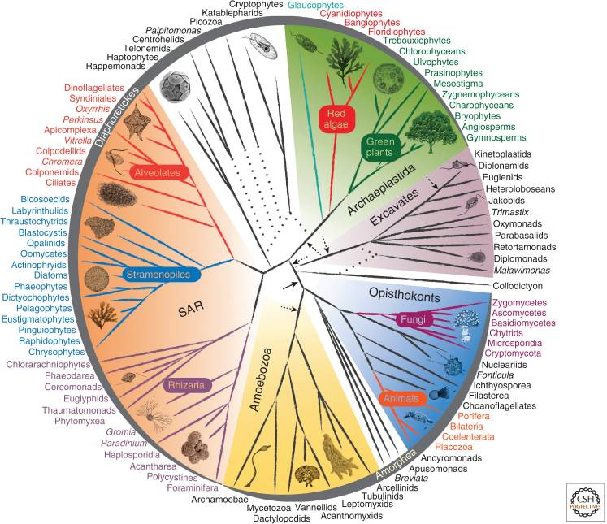
Kořeny se ale ztrácejí v mlze... (?)
Burki 2014 doi: 10.1101/cshperspect.a016147

Slide 12
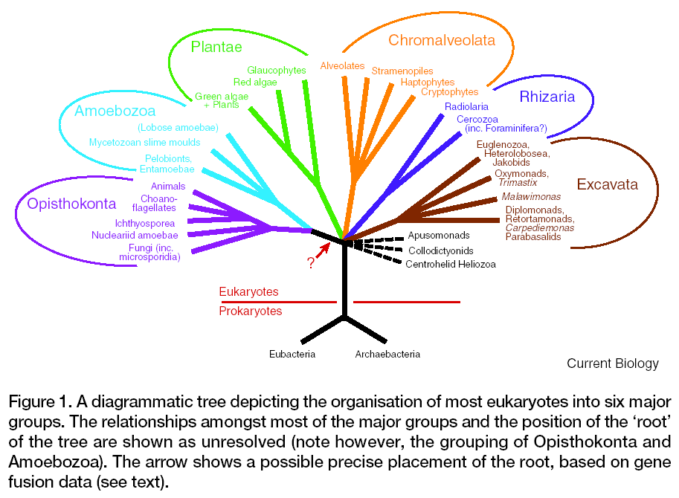
(Simpson and Roger, Curr. Biol. 14:R693, 2005)

Slide 13
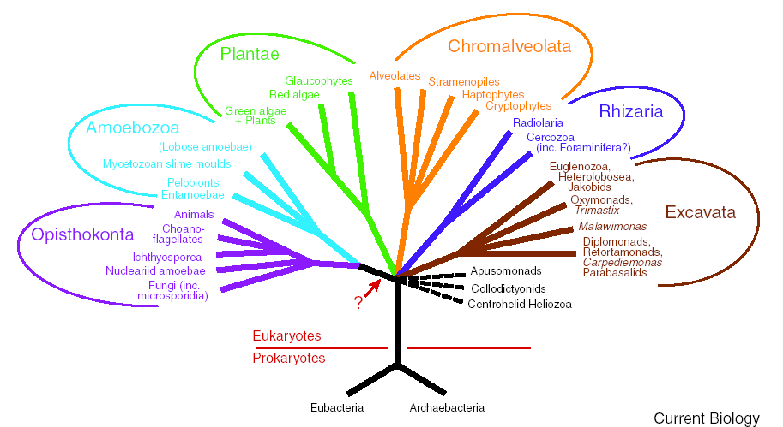
Fotosyntetické organismy
Rozsivky atd.
Obrněnky
Hnědé řasy
Glaucophyta
Ruduchy
Zel. rost. a řasy
Euglenozoa

Slide 14
Endosymbiotický původ organel: od spekulace k faktu
Richard Altmann (1852-1900)
1886/1890: „bioblasty“ (mitochondrie); postuluje autonomii m., omne granulum e granulo
mj. zavedl pojem Nukleinsäure (místo „Nuklein“)

Slide 15
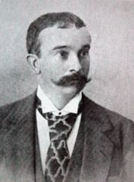
Endosymbiotický původ organel: od spekulace k faktu
Andreas Schimper (1856-1901): 1883 plastidy jakožto symbionti
Gottlieb Haberlandt, Shosaburo Watase (1893)...

Slide 16
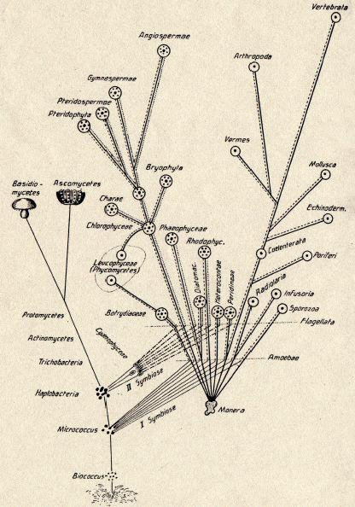
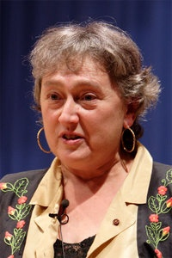
Endosymbiotický původ organel: od spekulace k faktu
Konstantin Merežkovskij 1905 teorie symbiogenese (i jádro jako kolonie symbiontů!)
Lynn Margulis: 1966 The Origin of Mitosing Eukaryotic Cells (J. Theor. Biol.)

Slide 17
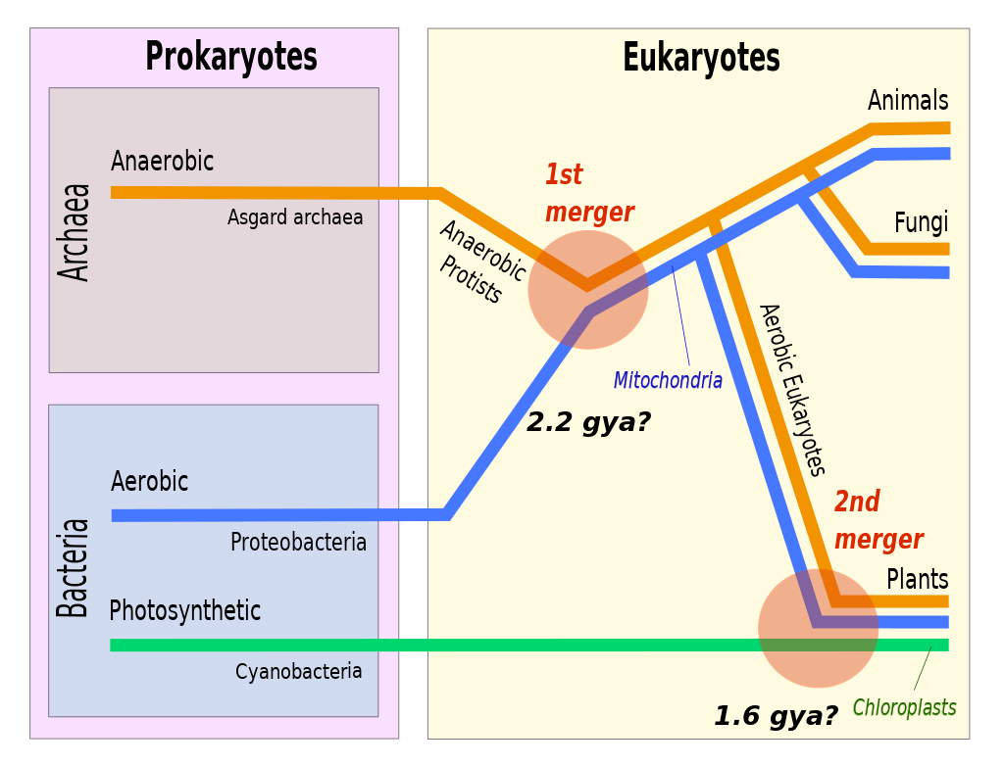
Endosymbiotická historie eukaryot (zjednodušený souhrn)
Chiswick Chap, Wikimedia

Slide 18
Další symbiózy: původ plastidů: jednou a přece víckrát?
Primární endosymbióza
(sinice)
Sekundární
endosymbióza
Sekundární
endosymbióza
U sekundárních, terciárních atd. endosymbiontů je plastid vlastně řasa, z jádra někdy „nukleomorf“.

Slide 19
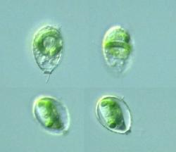
Paulinella chromatophora
Primární endosymbióza
Primární endosymbióza
(sinice)
Sekundární
endosymbióza
Sekundární
endosymbióza

Slide 20
Kdy to vlastně vzniklo?
-3.5 Ga ... život (sinice?)
-2.1/-2.5 Ga ... kyslíková katastrofa
-1.3/-1.8 Ga eukaryotní?? (mikro)fosilie
- 0.76 Ga eukaryotní!!! mikrofosilie (schránkaté améby)
-0.75/-1.3 Ga mnohobuněčnost
- 0.7 Ga „snowball Earth“
-0.5 Ga přelom proterozoikum/paleozoikum

Slide 21
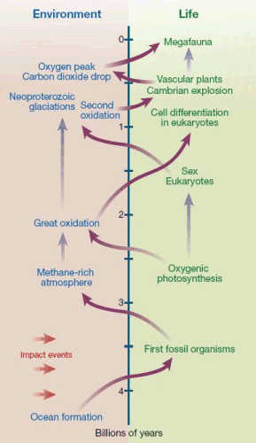
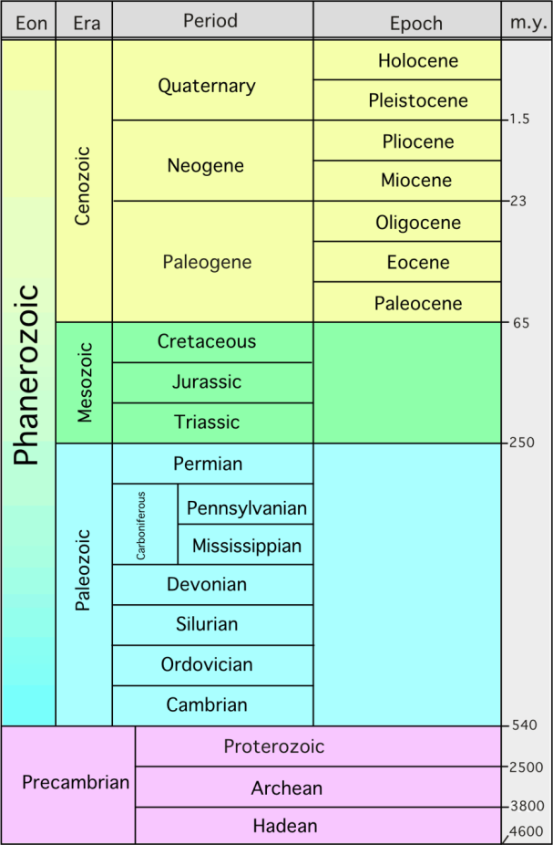
Koevoluce planety a života

Slide 22
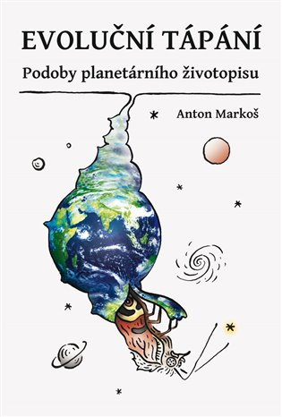

Slide 23
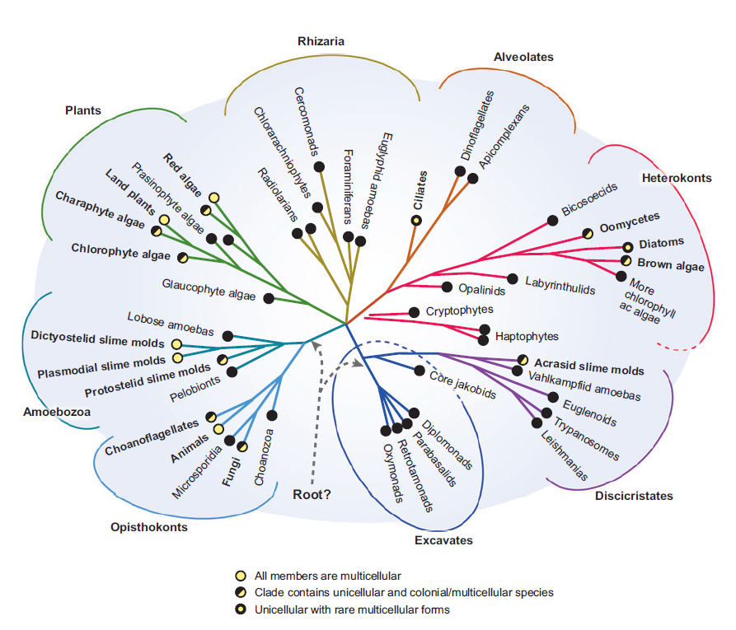
Mnohobuněčnost jako konvergentní osud
u eukaryot min. 20x !
Grosberg a Strathman 2007

Slide 24
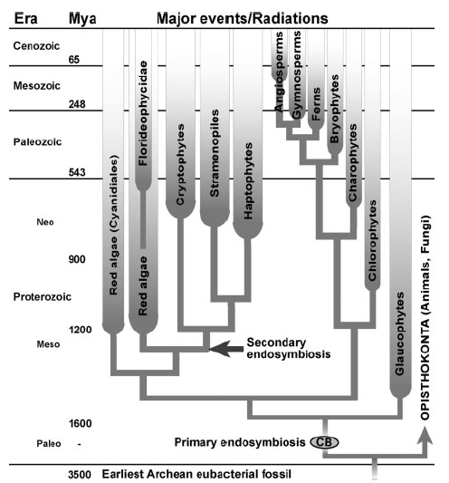
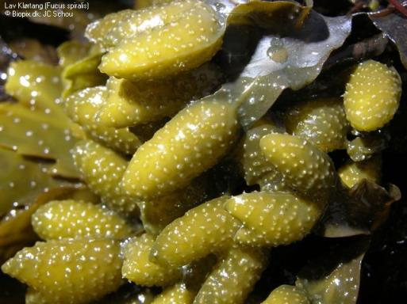
Mnohobuněčnost vznikla i u rostlin několikrát
Embryophyta
... a také u hnědých řas, i když to nejsou rostliny (Phaeophyta, Stramenopila, SAR!)
Fucus
(Yoon, Mol. Biol. Evol. 21:809, 2004)

Slide 25
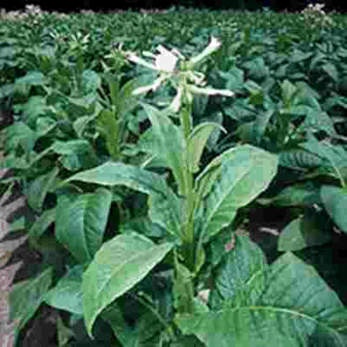
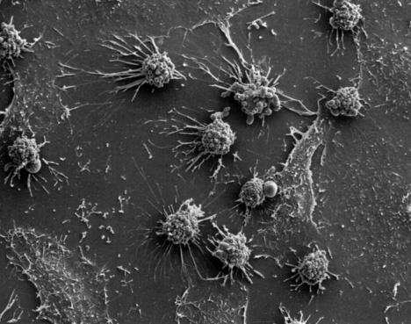
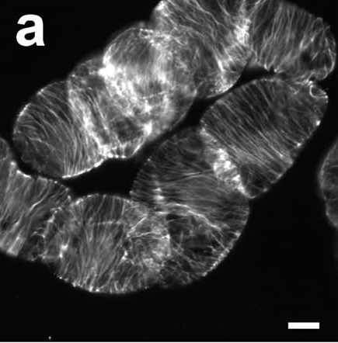
Jde to i opačně
HeLa
BY-2
(foto K. Schwarzerová)

Slide 26
Co jsou tedy rostliny?
Fotosyntetizující zelená eukaryota ... „Viridiplantae“
V řadě situací se rozumí
Archaeplastida – Viridiplantae + ruduchy a glaucophyta
Embryophyta („vyšší rostliny“, Cormophyta) – „suchozemské“ včetně mechů
Tracheophyta (cévnaté rostliny)
Spermatophyta (semenné rostliny)

Slide 27
Typické/významné znaky („vyšších“) rostlin
Fotoautotrofie
Tři genomy – jaderný, mitochondriální a plastidový
Specifická stavba buněk a mnohobuněčného těla
(Obvykle) přisedlost
Totipotence buněk
Rodozměna – střídání haploidní a diploidní fáze
Kontinuální organogeneze
Nerozlišená zárodečná a somatická linie buněk
Přítomnost charakteristických látek (chlorofyl, celulosa, lignin, škrob, anthokyany a mnohé další)
Nepřítomnost nervové soustavy či analogů (některé aspekty ale jsou)

Slide 28
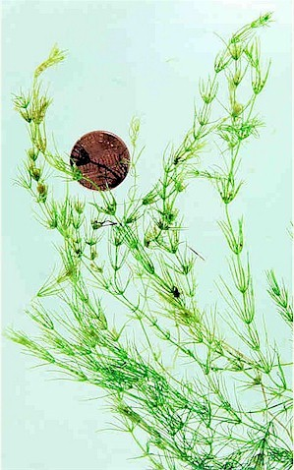
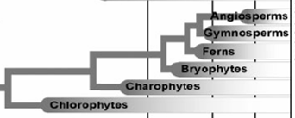
Chara
Viridiplantae: kdo je kdo
(a odkud se berou experimentální modely)
Embryophyta
Tracheophyta
Spermatophyta
Krytosemenné
Nahosemenné
Kapradiny
Mechorosty
Parožnatky
Zel. řasy
Notes:
28

Slide 29
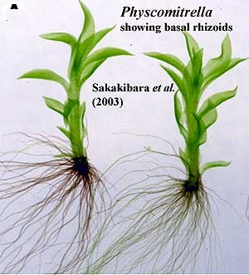
Viridiplantae: kdo je kdo
(a odkud se berou experimentální modely)
Embryophyta
Tracheophyta
Spermatophyta
Krytosemenné
Nahosemenné
Kapradiny
Mechorosty
Parožnatky
Zel. řasy
Notes:
29

Slide 30
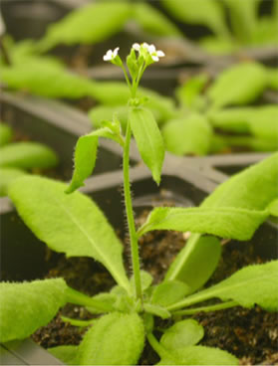
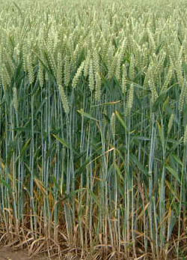
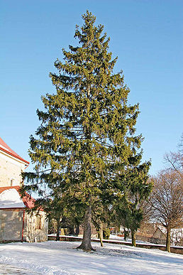
Arabidopsis thaliana
Nicotiana tabacum
Triticum aestivum
Embryophyta
Tracheophyta
Picea abies
Spermatophyta
Krytosemenné
Nahosemenné
Kapradiny
Mechorosty
Parožnatky
Zel. řasy
Notes:
30

Slide 31
Co bychom si měli pamatovat?
Pro rostliny je typická přítomnost plastidů – organel endosymbiotického původu.
Většina tohoto kursu bude věnována krytosemenným kvetoucím rostlinám – častým experimentálním modelem je Arabidopsis thaliana.
Rostliny jsou evolučně živočichům vzdálené tak, jak jen to v rámci eukaryot jde – co s rostlinami sdílíme, pochází patrně od společného předka!

Slide 32
Obsah a dynamika rostlinného genomu
jaderný genom = genom sensu stricto
plastidy - plastom
mitochondrie - chondriom

Slide 33
Paradox komplexity (C-value paradox)
Neexistuje korelace mezi komplexitou organismu a jeho genomu.
(ALE: jak měřit komplexitu ... hlavně u těch organismů?)
Genomy vzájemně fylogeneticky blízkých organismů se mohou co do komplexity výrazně lišit.
octomilka (D)
Drosophila melanogaster
moucha domácí (M=5D)
Musca domestica

Slide 34
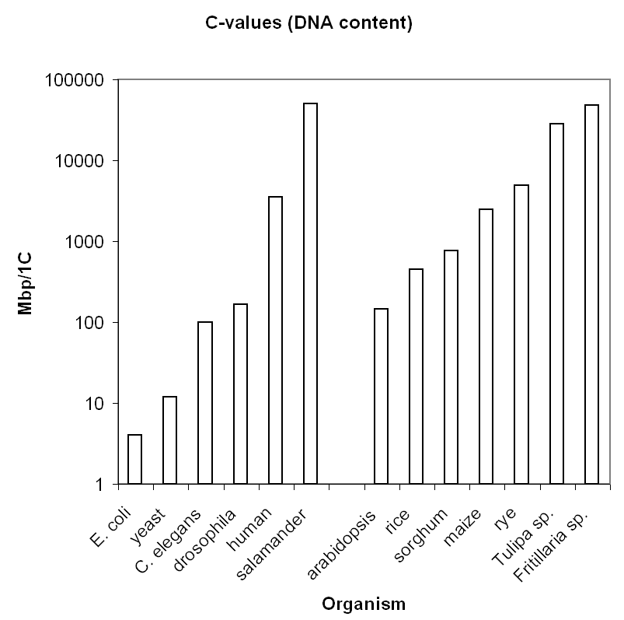
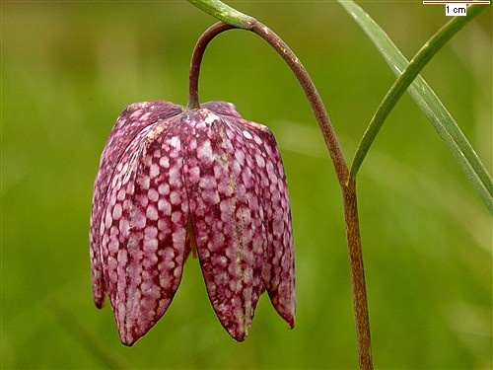
C-value paradox: rostlinné genomy

Slide 35
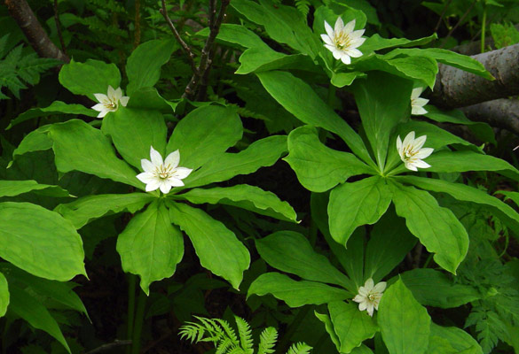
Rekordní velikost genomu (vůbec):
Paris japonica – C-value 149 Gb
(2. místo – ryba Protopterus aethiopicus – 130 Gb)
(Pellicer et al Bot. J. Lin. Soc. 2010)

Slide 36
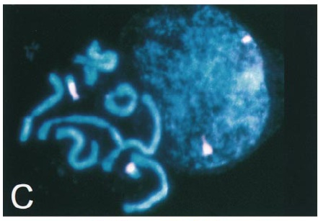
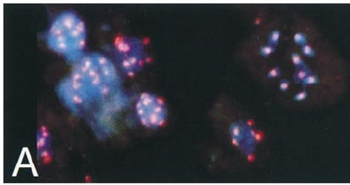
Sekvenční obsah (jaderného) genomu
Jedinečné sekvence - geny + nekódující
u pšenice jen asi 20 %!
Opakované sekvence
geny (rDNA)
centromery a telomery
mobilní elementy (DNA i retro, také viry/paraziti!)
mikrosatelity/SSR (simple sequence repeats)
tandemová opakování dlouhých úseků chromosomů (rychlá evoluce!)
45S rDNA Crocus
180 bp A.th.

Slide 37
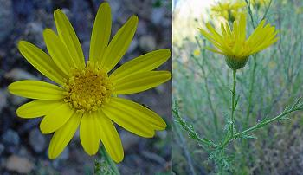
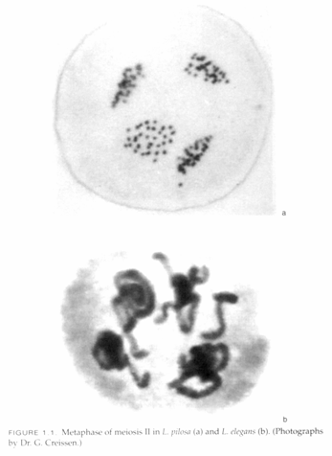
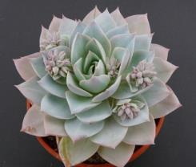
Nejen obsah DNA, ale ani počet chromozómů nekoreluje s fylogenetickým postavením.
L. pilosa
Počet chromozómů u rostlin - extrémy:
Haplopappus gracilis: 2n = 4
Sedum suaveolens: 2n = cca 640
Luzula sp.:
2n = 6 až 66
holocentrické chromozómy
průměrná velikost chromozómu se mezi druhy liší 60x
L. elegans
(Cullis, Plant genomics and proteomics, 2004)

Slide 38
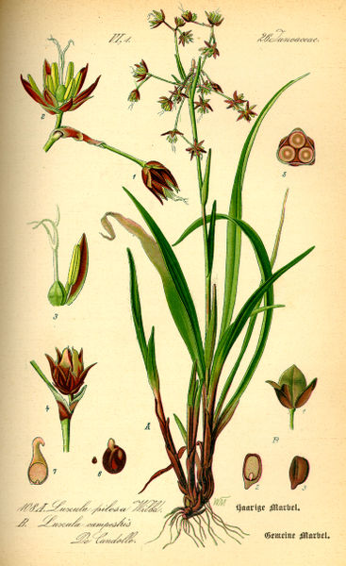
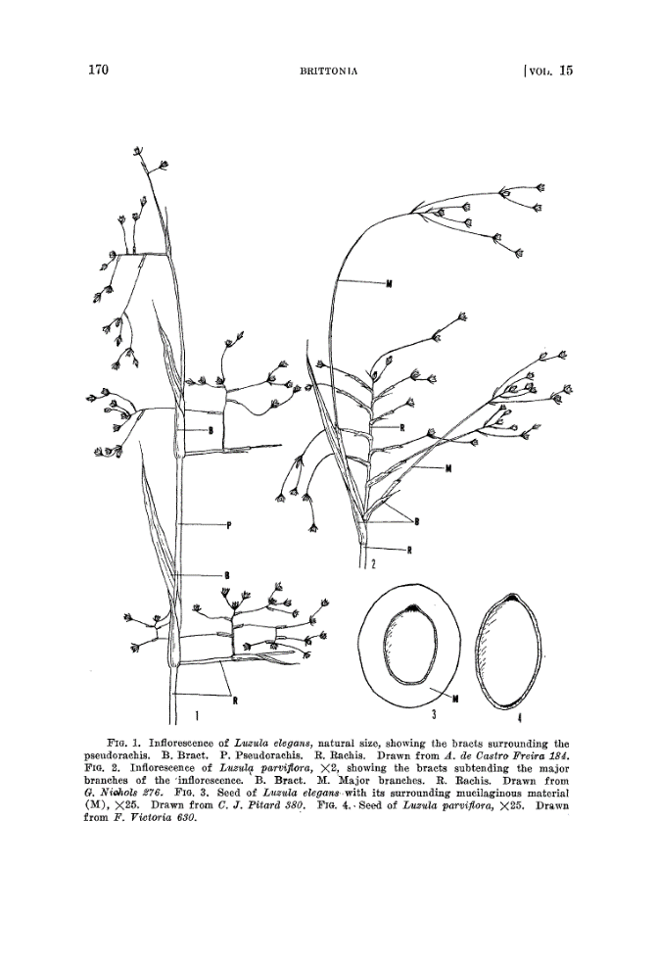
Luzula pilosa L. elegans
(Ebinger, Brittonia 1963)
Prof. Dr. Otto Wilhelm Thomé Flora von Deutschland, Österreich und der Schweiz 1885

Slide 39
... ale někde se podobnost najít dá: syntenie (syntheny)
Paterson et al., Plant Cell 12: 1523-1539, 2000

Slide 40
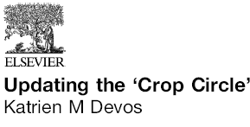
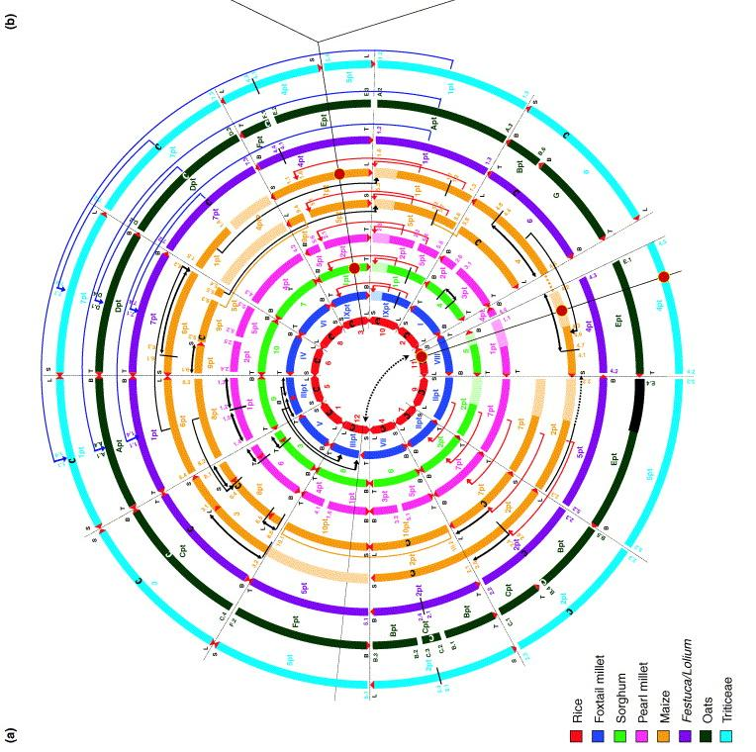
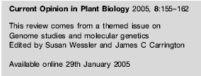

Slide 41
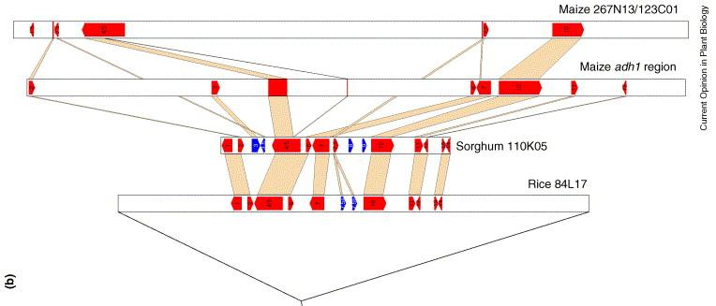
Synténie zblízka ...
... se změnami měřítka se leccos mění!

Slide 42
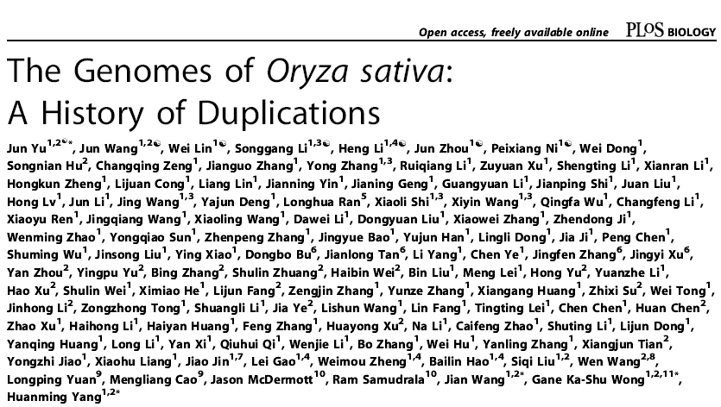

Slide 43
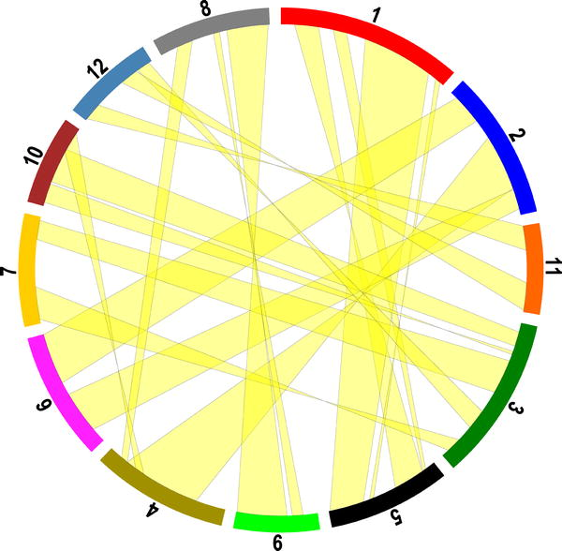
Duplikace v genomu rýže
- duplikace (a „redundance“) jsou obecný jev!

Slide 44
Extrémní „amplifikace“: polyploidie
n = x = 4
n = x = 4
n = x = 4
n = x = 7
x
x
spontánní zdvojení
2n = 4x = 16
2n = 4x = 22
autopolyploidie
allopolyploidie

Slide 45
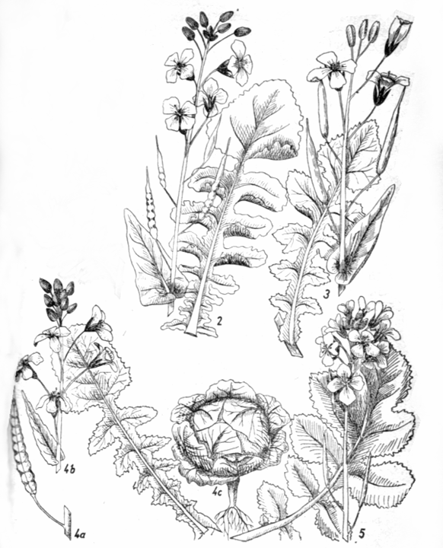
Brassica - brukev
B. rapa - b. řepák
B. napus - b. řepka
B. nigra - b. černohořčice
B. oleracea - b. zelná
B. juncea - b. sítinovitá
B. carinata - b. kýlnatá
(Martinovský a kol., Kľúč na určovanie rastlín,
SPN 1963)

Slide 46
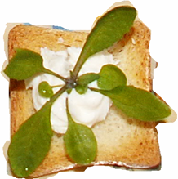
Příklad allopolyploidní série – Brassica sp.
Druh | Česky | Karyotyp | Genom
Brassica rapa | Brukev řepák | 2n = 2x = 20 | A
B. nigra | B. černohořčice | 2n = 2x = 16 | B
B. oleracea | B. zelná | 2n = 2x = 18 | C
B. juncea | B. sítinovitá | 2n = 4x = 36 | AB
B. napus | B. řepka | 2n = 4x = 38 | AC
B. carinata | B. kýlnatá | 2n = 4x = 34 | BC
Arabidopsis thaliana: 2n = 10

Slide 47
Organelové genomy obecně:
lze vysledovat stopy stěhování organelových genů do jádra
komunikace organely-jádro: možná inkompatibilita/CMS atd.
organelová DNA podléhá rovněž dynamickým přestavbám

Slide 48
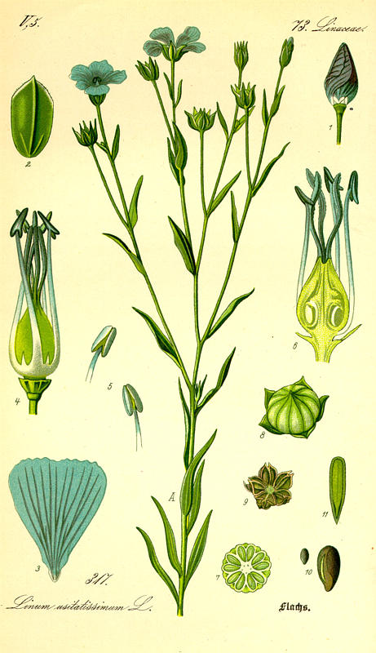
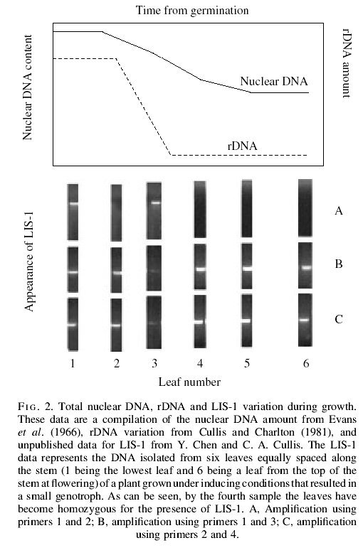
Dynamický genom tady a teď: „genotrofy“ u lnu
Cullis 2005

Slide 49
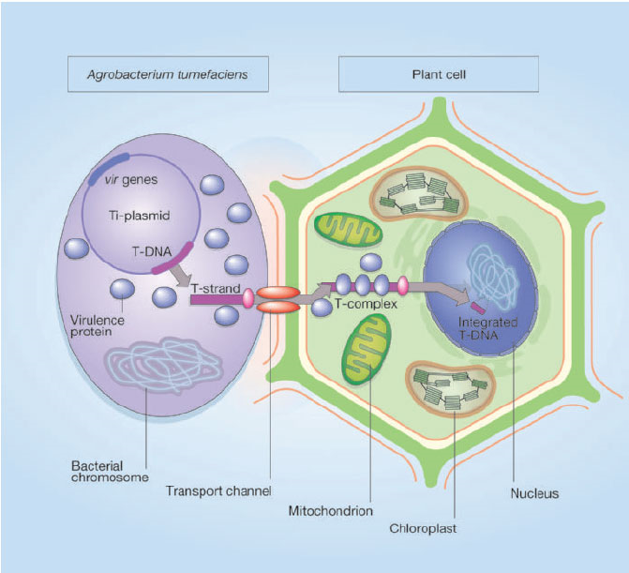
Přirozené genové manipulace: viry, transposony, Agrobacterium
(Gelvin, Nature, 2005)

Slide 50
Co bychom si měli pamatovat o genomu?
Současnou podobu rostlinného genomu utvářejí opakované cykly dílčích i celkových duplikací a redukcí duplikovaného.
Není genomů bez redundance.
Rostlinné genomy jsou dodnes velice dynamické - organismy na svém genomu neustále pracují!

